Slide 1
建信金融科技有限责任公司
2019年度校园招聘
未来已来，我们同在
2018年9月

Slide 2
目录
一
关于我们
二
招聘需求
三
薪酬福利
四
发展空间
五
应聘通道

Slide 3
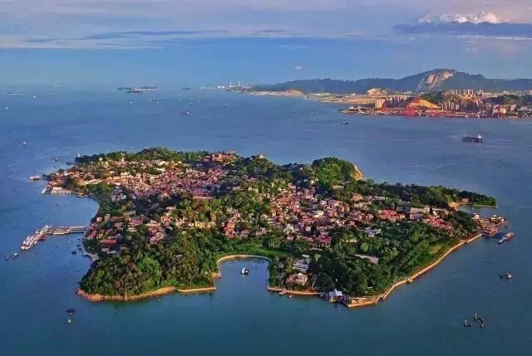
一、关于我们-所在城市：厦门

Slide 4
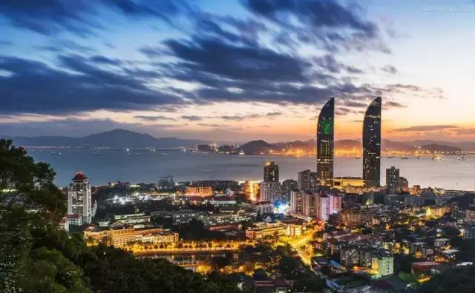
一、关于我们-所在城市：厦门

Slide 5
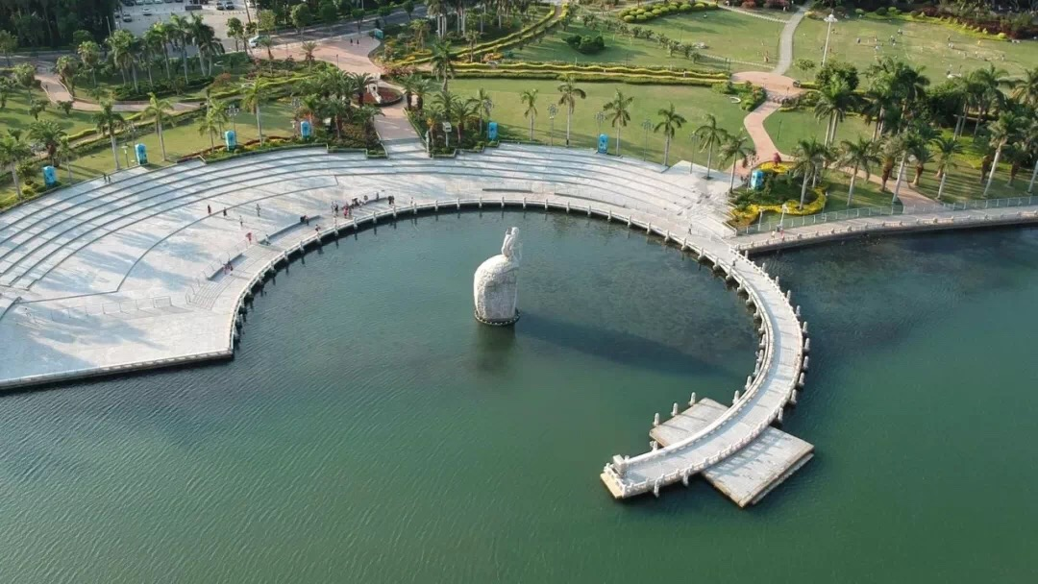
一、关于我们-所在城市：厦门

Slide 6
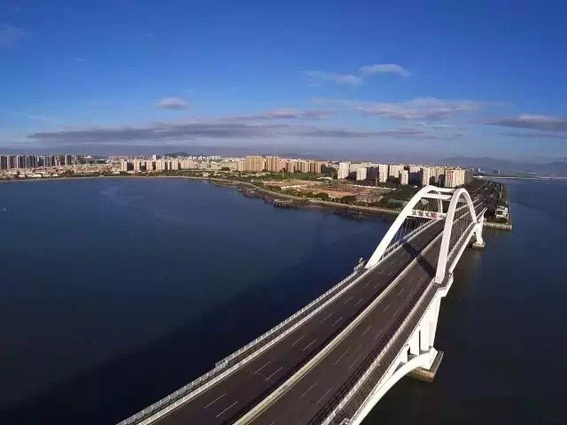
一、关于我们-所在城市：厦门

Slide 7
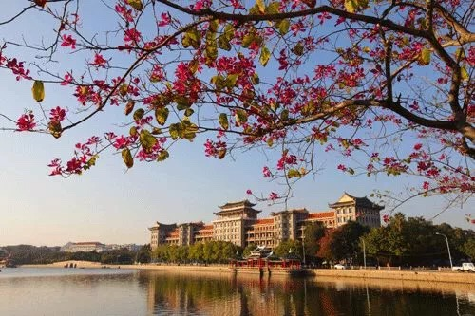
一、关于我们-所在城市：厦门

Slide 8
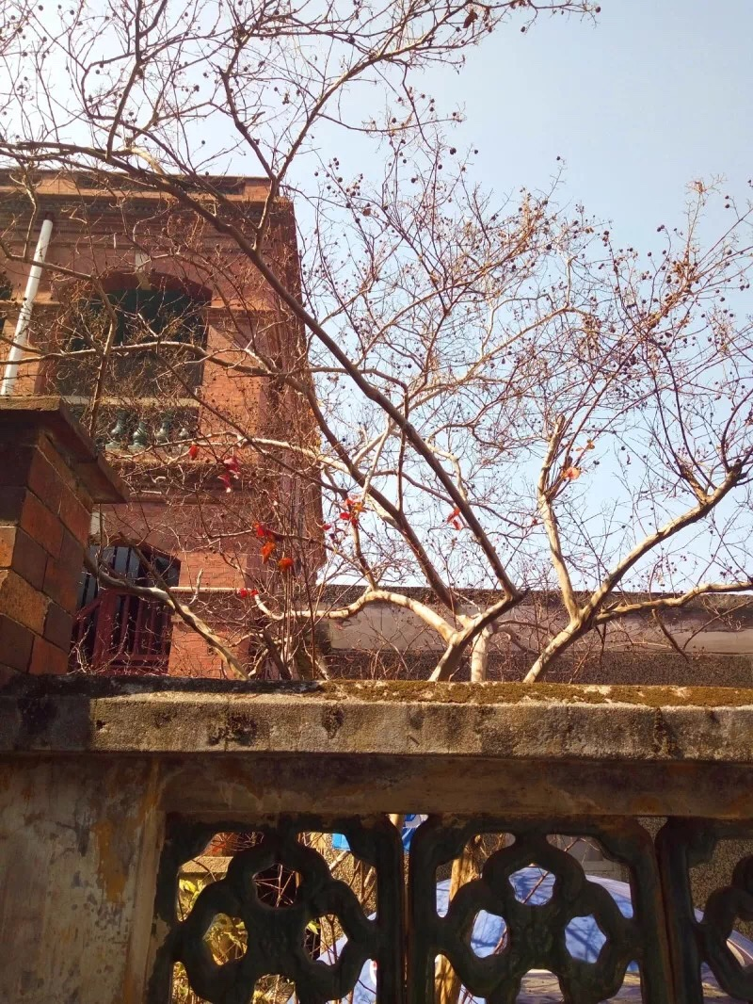
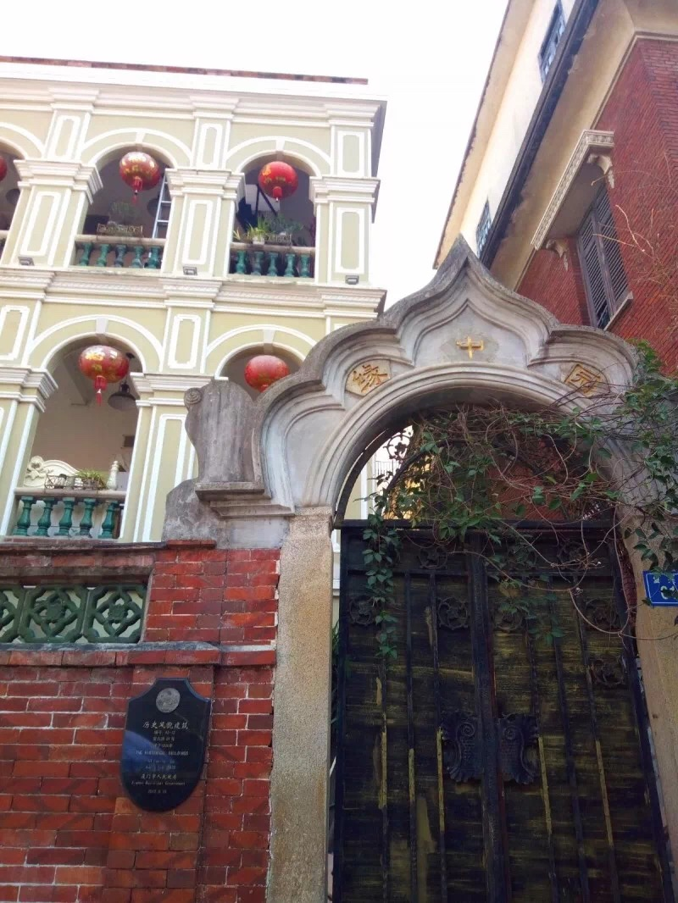
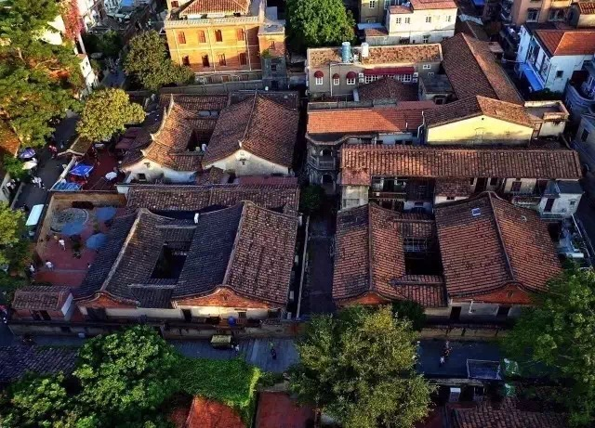
一、关于我们-所在城市：厦门

Slide 9
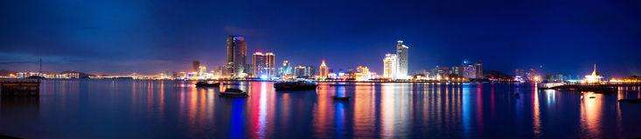
一、关于我们-所在城市：厦门
■ 厦门，别称鹭岛。 副省级城市、经济特区，东南沿海重要的中心城市、港口及风景旅游城市
■ 国际花园城市、中国人居环境奖、联合国人居奖、中国十佳宜居城市、中国最具幸福感城市等近50项殊荣
■ 2017年，厦门市“鼓浪屿：历史国际社区”成功申报世界文化遗产

Slide 10
一、关于我们-所在城市：厦门
荣誉称号 | 获得年份 | 荣誉称号 | 获得年份 | 荣誉称号 | 获得年份
全国双拥模范城市 | 1991年起连续8届 | 中国青年喜爱的旅游目的地 | 2006年、2007年、2008年 | 中国十大低碳城市 | 2011年
国家卫生城市 | 1996年～2011年（连续15年） | 最受农民工欢迎十大城市 | 2007年 | 中国十大创新型城市 | 2011年
国家园林城市 | 1997年 | 全国宜居城市 | 2007年、2011年 | 最浪漫休闲城市 | 2011年
国家环境保护模范城市 | 1997年 | 全国绿化模范城市 | 2007年、2008年 | 全国创业先进城市 | 2012年
全国科教兴市先进城市 | 1998年 | 中国最具国际竞争力旅游城市 | 2007年 | 国家森林城市 | 2013年
中国优秀旅游城市 | 1999年 | 全国节水型城市 | 2009年 | 首批创建全国法治城市先进单位 | 2013年
全国无偿献血先进城市 | 1999年、2004年 | 中国十佳宜居城市 | 2009年、2010年 | 中国最美会议城市 | 2013年
全国创建文明城市工作先进城市 | 1999年、2003年 | 中国旅游竞争力百强城市 | 2009年 | 城市网络形象十佳 | 2013年
全国城市环境综合整治特别奖 | 2000年 | 中国十大魅力会议目的地城市 | 2009年、2010年 | 2015年度中国十大智慧城市 | 2015年
全国“两基”教育先进城市 | 2001年 | 全国人民防空先进城市 | 2010年 | 中国十佳宜居城市 | 2016年
国际花园城市 | 2002年 | 中国服务外包示范城市 | 2010年 | 中国最具幸福感城市 | 2016年
全国交通管理模范水平（一等城市） | 2003年 | 中国十大最受关注会议目的地 | 2010年 | 2017年度中国十大品质休闲城市 | 2017年
中国人居环境奖 | 2003年 | 中国最佳绿色会议城市 | 2010年 | 2017中国特色魅力城市200强 | 2017年
联合国人居奖 | 2004年 | 中国十佳优质生活城市 | 2010年 | 2017年度中国最具投资潜力城市50强 | 2017年
全国文明城市 | 2005年、2008年、2011年 | 中国休闲城市 | 2010年、2011年、2012年 | 2017世界特色魅力城市200强 | 2017年
全国法制宣传教育先进城市 | 2006年、2011年 | 中国青年喜爱的海西旅游目的地 | 2010年 | 2018畅游中国100城 | 2018年
城市荣誉

Slide 11
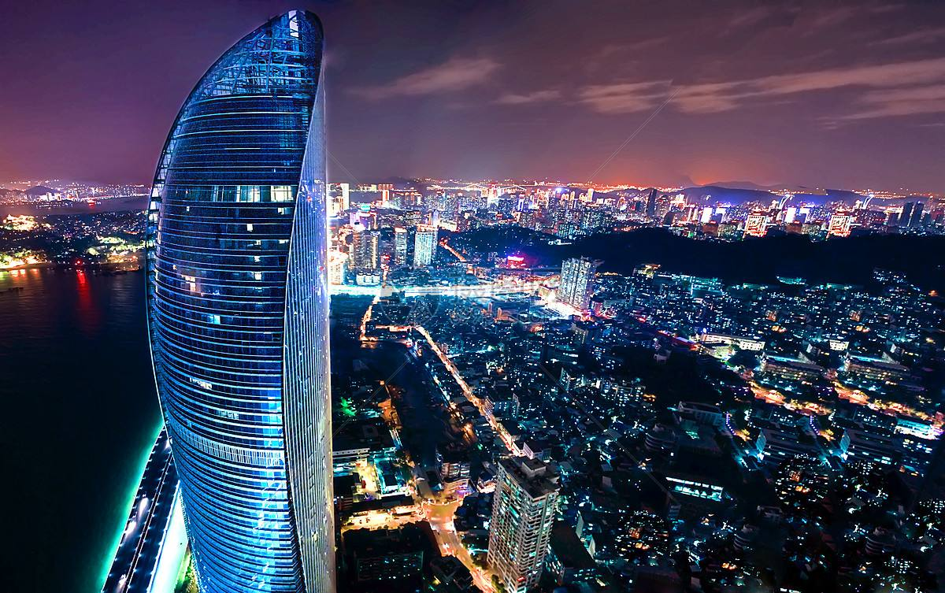
一、关于我们-公司总体介绍
■ 是中国建设银行股份有限公司旗下从事金融科技行业的全资子公司。
■ 是国有大型商业银行设立的第一家金融科技公司，国内商业银行内部科研力量整体市场运作的第一家。
■ 总部位于上海浦东新区，初期规模为3000人左右，注册资本16亿元。
■ 是迄今为止中国商业银行规模最大的科技公司。
■ 经营范围包括软件科技、平台运营及金融信息服务等。
■ 以服务建行集团及所属子公司为主，并开展科技创新能力输出。
建信金融科技有限责任公司
CCB FINTECH

Slide 12
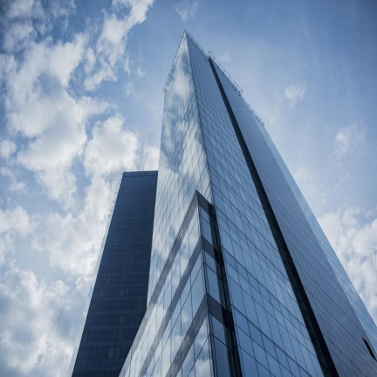

一、关于我们-公司定位
公司定位
以金融科技赋能传统金融的实践者
以金融科技整合集团资源的链接者
以金融科技引领银行转型的推动者
战略愿景
建设开放的平台，共享资源，共建生态，共筑数字中国
智造创新的产品，融汇科技，赋能金融，传递财富价值
深耕普惠的服务，惠及大众，谋福民生，守护实体经济

Slide 13
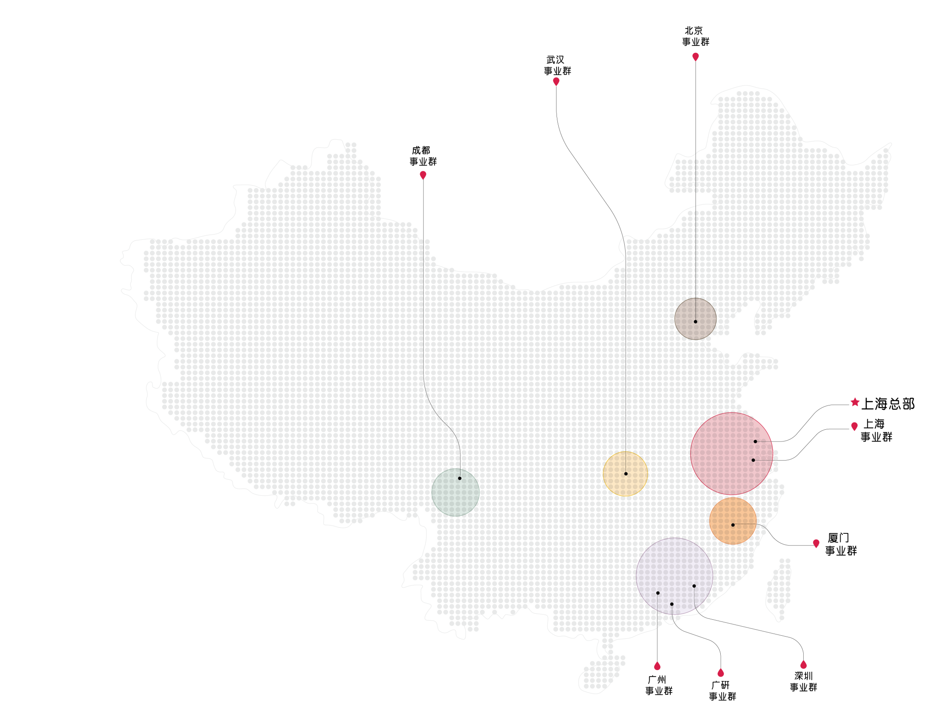
一、关于我们-公司组成
建信金融科技有限责任公司
公司总部 （上海）
北京事业群（北京）
上海事业群（上海）
厦门事业群（厦门）
广州事业群（广州）
成都事业群（成都）
深圳事业群（深圳）
武汉事业群（武汉）
广研事业群（广州）
八大事业群

Slide 14
一、关于我们-厦门事业群
主要业务
将传统金融与人工智能、大数据、云计算、区块链等新技术深度融合，构筑未来银行的全新产品、服务，给予客户极致的体验，为客户带来价值。主要服务于建行集团，同时也为金融同业做产品、服务等输出。
主要项目群 | 所需能力
大数据与人工智能 | 1、数据处理（含可视化）、分析统计相关 2、人工智能相关：如自然语言处理、知识图谱、人机交互、语音图像识别、计算机视觉、机器学习等相关 3、安全相关：如系统安全、网络安全、用户安全等
智能风控 | 1、风险建模及开发相关
其他（集中采购云平台、企业共享平台、企业资源、对公信贷等） | 1、UI及交互相关； 2、产品运营相关； 3、系统架构、设计、开发相关 4、金融业务相关

Slide 15
二、招聘需求-厦门事业群
4
厦门事业群（厦门，150人）
岗位类别
岗位描述
主要从事产品开发、产品测试、运营维护、项目管理、创新孵化、AI及大数据研究应用等相关工作。
技术研发类
主要从事市场研究、产品设计、商务拓展等相关工作。
业务发展类
4
专业需求：
1、以计算机类、软件工程类、数理统计类等理工类专业以及经济金融类、UI及交互设计类专业为主；
2.部分岗位招收人力资源类、财务管理类、法律类、新闻传媒类等专业。

Slide 16
三、薪酬福利
薪资
决定因素
薪资构成
岗位
能力
业绩
基本工资
岗位工资
绩效工资
基本养老保险
基本医疗保险
失业保险
国家法定福利
工伤保险
生育保险
住房公积金

Slide 17
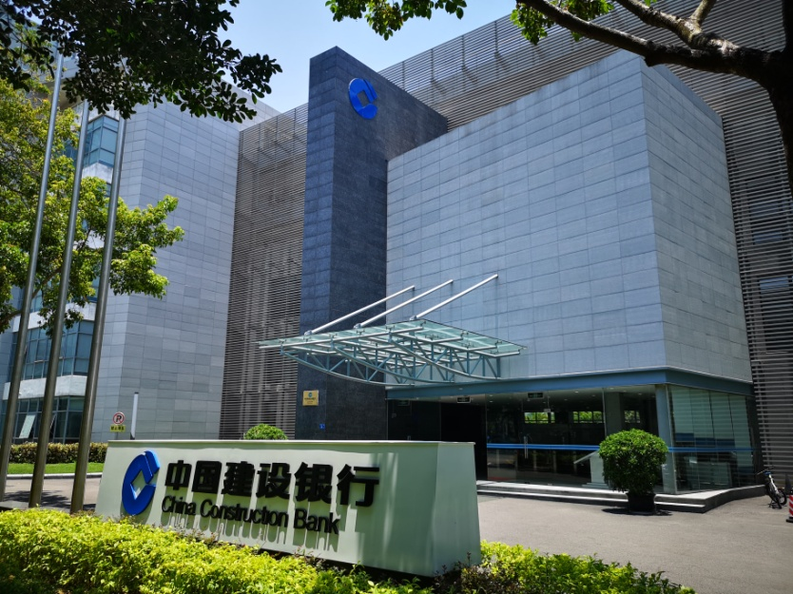
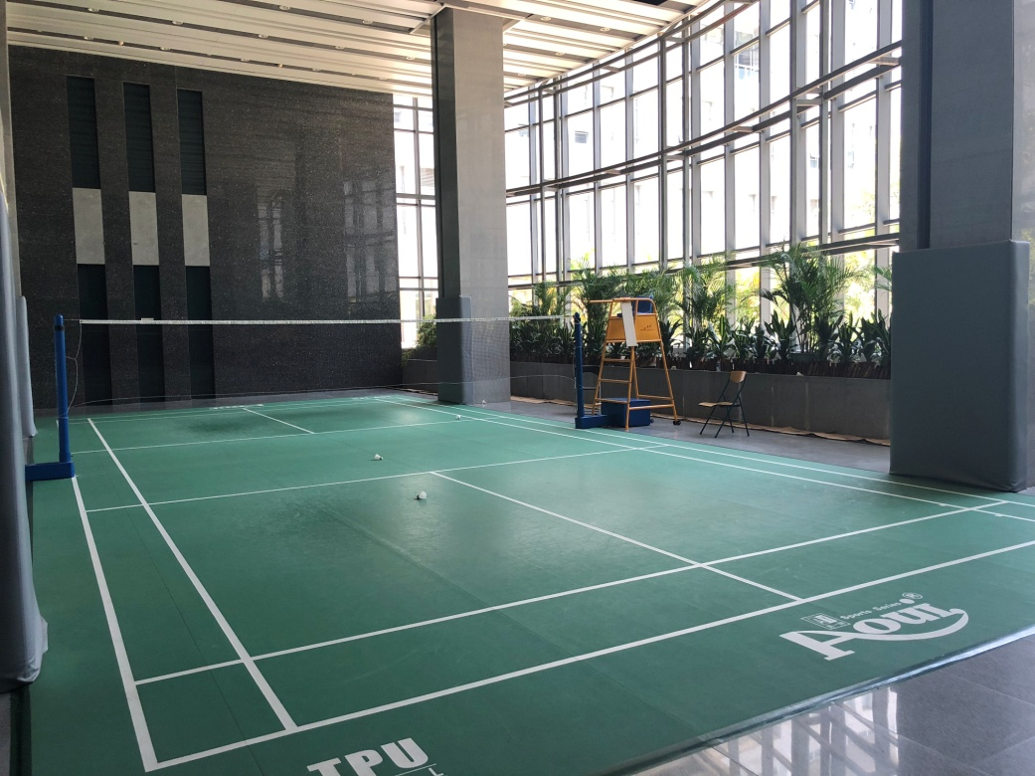
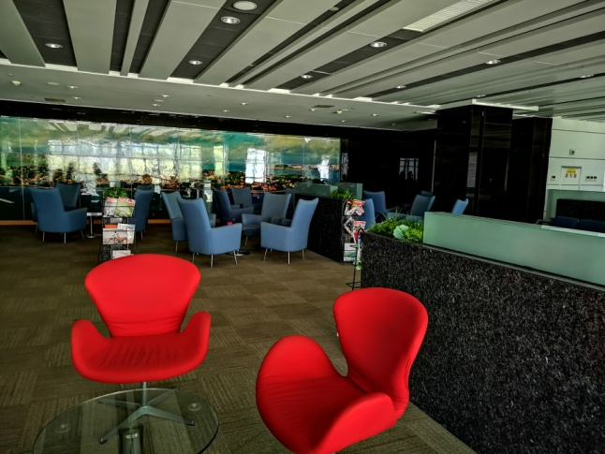
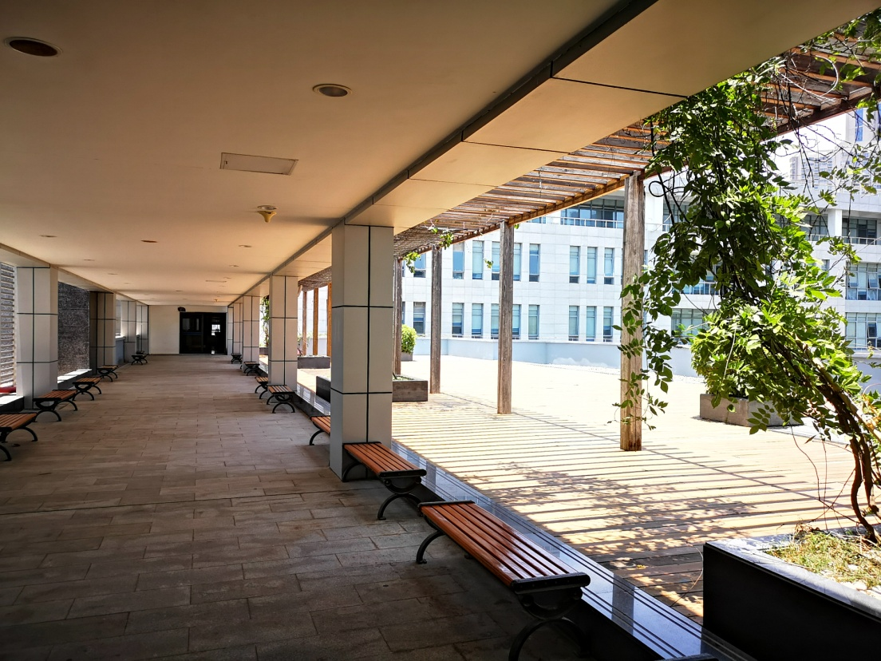
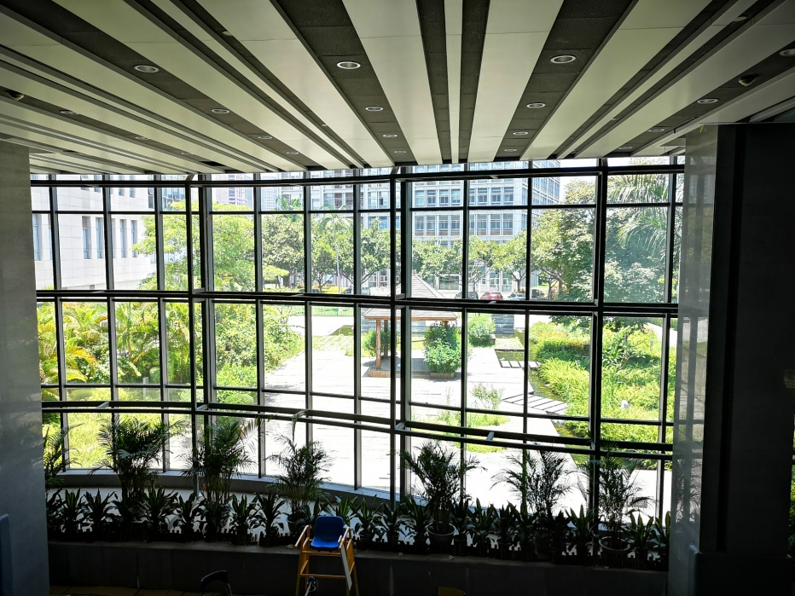
三、薪酬福利
完善培训体系
良好办公环境
网络学习课程
建行大学
外派精品课程
外聘教师
内部培训
完善办公设施
休闲区域、水吧
健身区域
丰富业余活动
俱乐部：网球、羽毛球、篮球、足球、乒乓球、瑜伽、书法等
登山活动
乐跑活动
各类庆典

Slide 18
四、发展空间
晋升通道
技术序列
管理序列
个人成长
技术能力提升
管理能力提升
幸福感提升
成长支持
完善培训体系
轮岗工作机会
支持创新
知识共享
良好技术氛围

Slide 19
二、应聘通道及流程
报名截止到2018年10月17日24时（北京时间）；
建行官方网站“诚聘英才”频道(job.ccb.com)为简历投递唯一官方途径；
网站位置：
招聘首页->校园招聘->子公司-> 建信金融科技有限责任公司->建信金融科技有限责任公司2019年度校园招聘公告->“我要应聘”
6.录用
5.体检
4.面试
3.笔试
2.简历筛选
1.网上报名

Slide 20
欢迎您的到来！

